Slide 1

Алгоритм отработки сведений
о вероятных суицидальных рисках несовершеннолетних, выявленных по цифровым следам
Сташкевич Евгения Ромуальдовна
Заместитель директора по методической работе ГБУ «Центр диагностики и консультирования» КК
Главный внештатный педагог-психолог системы образования КК

Slide 2

Суицидальные риски, выявленные в сети Интернет, в Краснодарском крае за период 2023 год, 2024 год,
8 месяцев 2025 года
№ п/п | Муниципальное образование | 2023 год | 2024 год | 8 месяцев 2025 года
1 | г. Анапа |  |  | 1
2 | г. Армавир |  |  | 1
3 | Гулькевический район |  |  | 2
4 | г. Горячий ключ |  | 1 | 3
5 | г. Краснодар | 4 | 5 | 12
6 | г. Новороссийск | 1 | 1
7 | г.-к. Сочи |  | 1 | 2
8 | Абинский район | 1
9 | Белореченский район | 1 | 1 | 1
10 | Выселковский район | 1 |  | 1
11 | Динской район |  |  | 1
12 | Калининский район |  |  | 1
13 | Кавказский район | 1 | 2
14 | Каневской район |  | 1 | 1
15 | Кореновский район | 1
16 | Крыловской район |  | 1
17 | Крымский район |  |  | 1
18 | Курганинский район |  | 1 | 1
19 | Лабинский район |  | 1
20 | Ленинградский район | 1
21 | Павловский район |  |  | 1
22 | Приморско-Ахтарский район |  | 1 | 1
23 | Новокубанский район |  |  | 2
24 | Северский район | 1 | 1 | 2
25 | Славянский район | 2 | 2
26 | Староминский район | 1
27 | Тбилисский район |  | 1
28 | Темрюкский район |  | 2
29 | Тимашевский район |  | 1 | 1
30 | Щербиновский район |  | 1
 | всего за период | 15 | 24 | 35

Slide 3

Суицидальные риски, выявленные в сети Интернет
За 8 месяцев 2025 года в Краснодарском крае среди несовершеннолетних обучающихся в СПО было выявлено 10 суицидальных рисков, среди несовершеннолетних обучающихся высших учебных заведений – 2 риска.
Наибольшее количество рисков выявлено в г. Краснодаре – 5 рисков среди обучающихся в СПО и 2 среди обучающихся в учреждениях высшего образования.

Slide 4
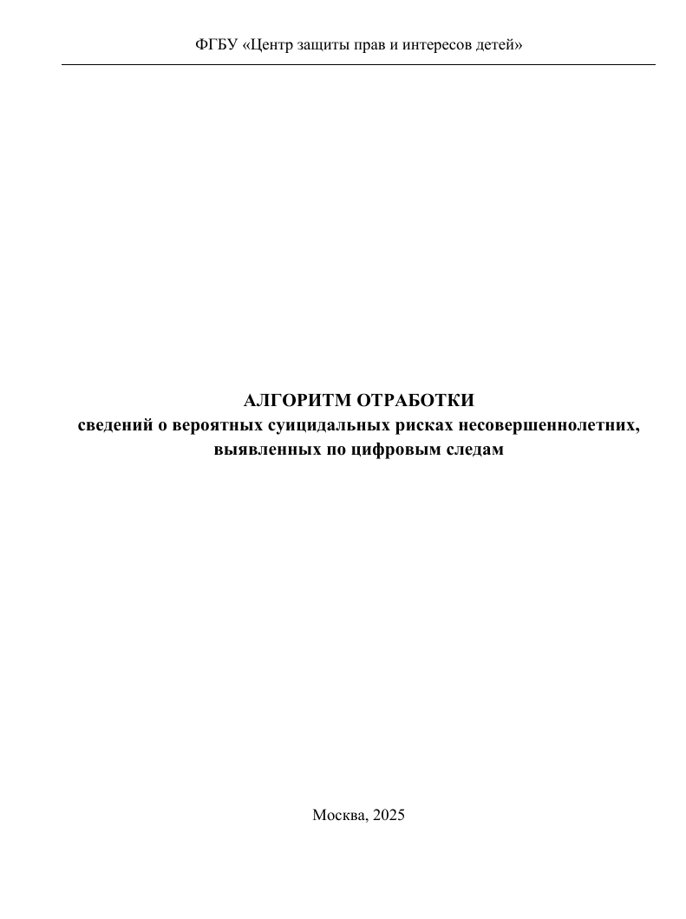
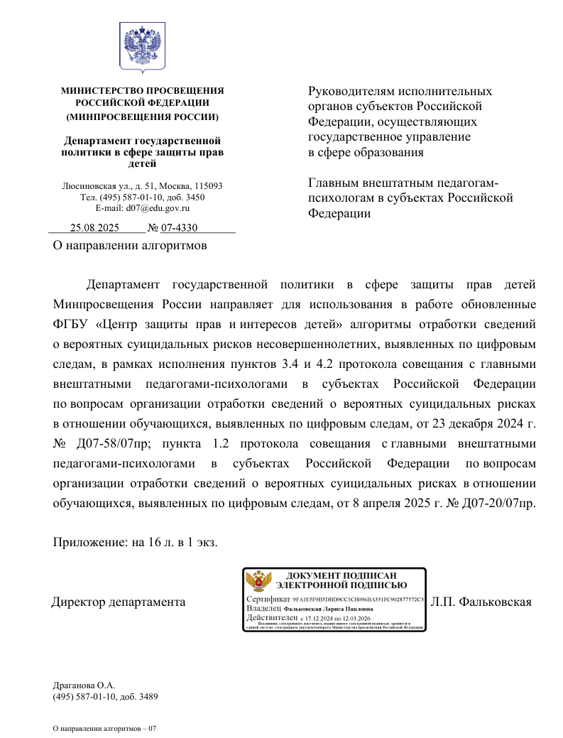
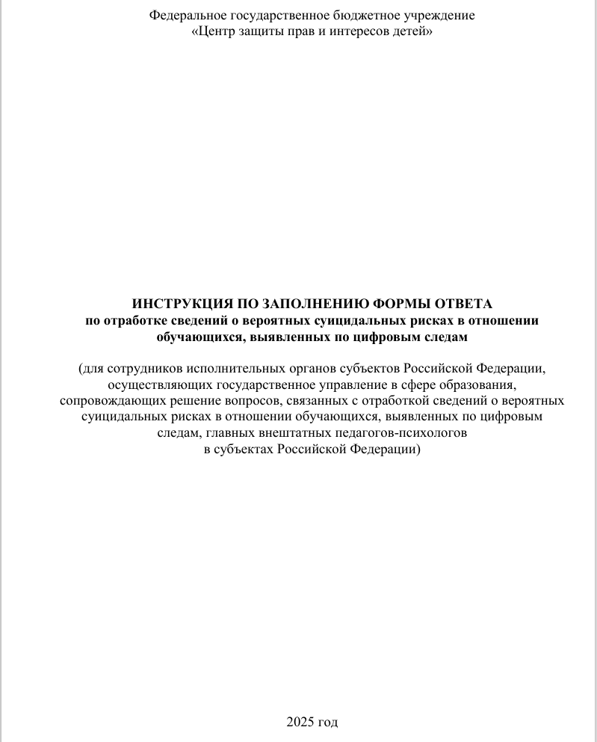
Обновленный алгоритм отработки сведений
о вероятных суицидальных рисках несовершеннолетних, выявленных по цифровым следам

Slide 5
Алгоритм отработки сведений
о вероятных суицидальных рисках
Федеральный координатор Случая направляет файл с материалом о Лице (справка о персоне) главному внештатному педагогу-психологу в Краснодарском крае (далее – ГВПП)
Одновременно ФГБУ «Центр защиты прав и интересов детей» Минпросвещения России направляет Информационное письмо об отработке суицидального риска в Министерство образования и науки Краснодарского края (далее РОИВ), содержащее шифр обучающегося
В случае неподтверждения факта нахождения Лица на территории Краснодарского края ГВПП в срок, не позднее одних суток с момента получения данных сведений, информирует об этом Федерального координатора Случая; – РОИВ в срок, не позднее двух рабочих дней направляет официальное письмо в Центр с соответствующей информацией.
В случае подтверждения факта нахождения Лица в данной образовательной организации:
Руководитель образовательной организации: – обеспечивает условия для проведения индивидуальной работы педагога психолога с несовершеннолетним и его родителями (законными представителями); – содействует в организации любых иных действий, необходимых для отработки Случая – определяет ответственного работника, сопровождающего Случай.
Ответственный работник, сопровождающий Случай совместно с руководителем образовательной организации: – оценивают ресурсы, позволяющие оперативно и эффективно отработать Случай и/или определяют необходимость подключения к отработке Случая других профильных специалистов; – организуют деятельность по отработке Случая.

Slide 6

Алгоритм отработки сведений
о вероятных суицидальных рисках
Ответственный работник по сопровождению случая в срок, не позднее трех рабочих дней после получения информации о случае осуществляет оценку суицидального риска Лица, готовит краткую аналитическую информацию об актуальном состоянии обучающегося, составляет план психолого педагогического сопровождения несовершеннолетнего. При этом, вне зависимости от наличия или отсутствия подтвержденного суицидального риска, минимальная рекомендуемая продолжительность сопровождения составляет не менее шести месяцев.
По завершении работы в рамках рассмотрения случая ответственный работник по сопровождению Случая в образовательной организации и руководитель образовательной организации информируют о результатах отработки Случая ГВПП.
ГВПП на основе полученной информации по отработке случая: – проводит анализ представленных данных на предмет их полноты и достоверности. В случае необходимости направляет запрос ответственному работнику по сопровождению Случая в образовательной организации о предоставлении дополнительной информации; – обеспечивает подготовку проекта ответа по результатам рассмотрения Случая в соответствии с формой ответа по отработке случая и направляет его в РОИВ;
РОИВ в течение семи рабочих дней с даты получения информационного письма Центра о случае направляет в адрес Центра сопроводительное письмо за подписью руководителя (заместителя руководителя) регионального органа управления образованием и заполненную форму ответа по отработке Случая.

Slide 7

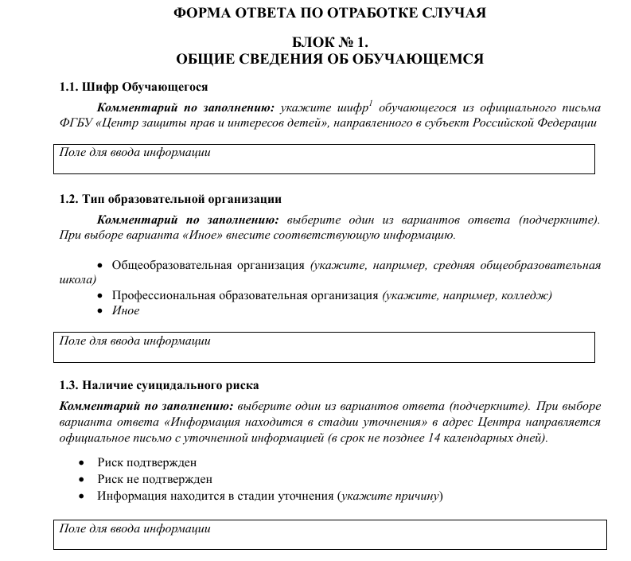
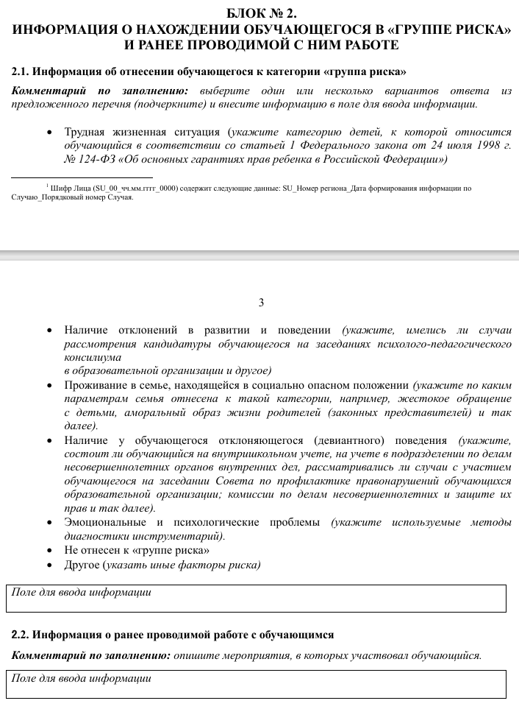

Slide 8

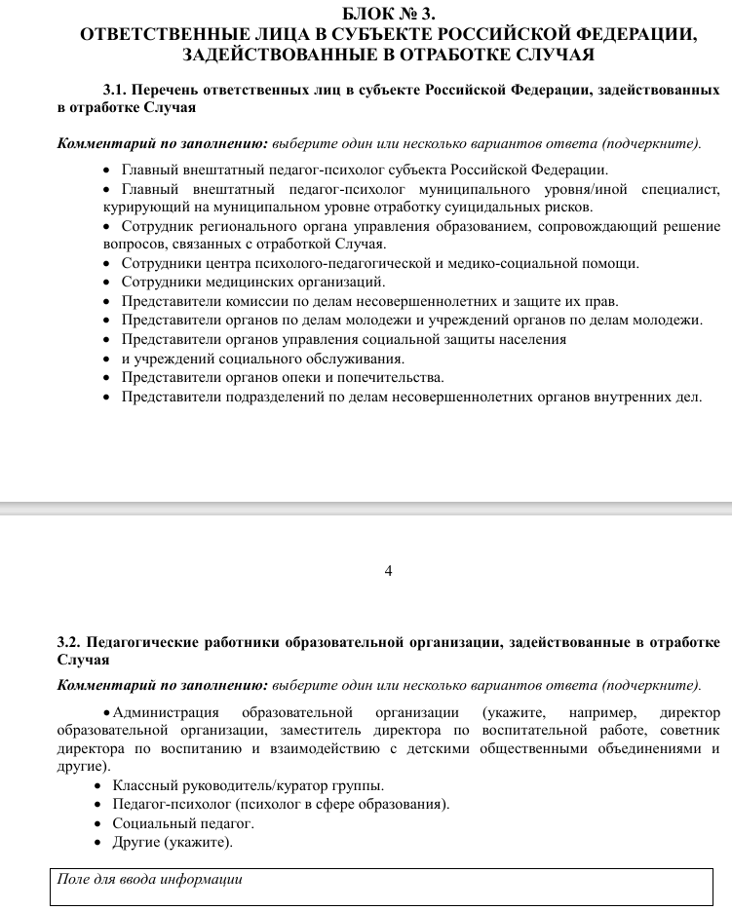
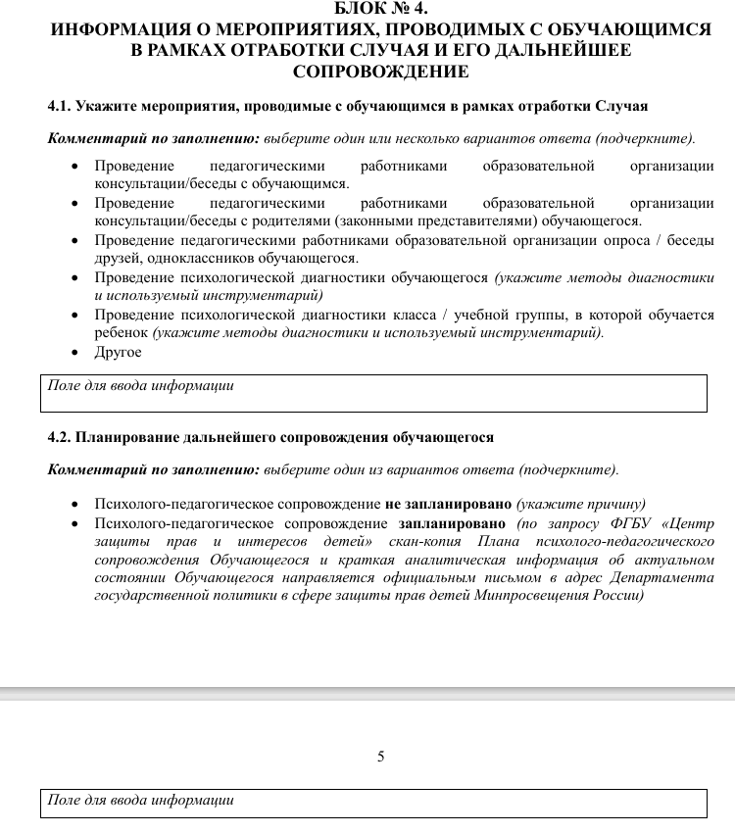

Slide 9




сайт учреждения: cdik-center.ru
адрес электронной почты: diagn.prof@bk.ru
контактный телефон: 8 (861) 992-66-73

Slide 10


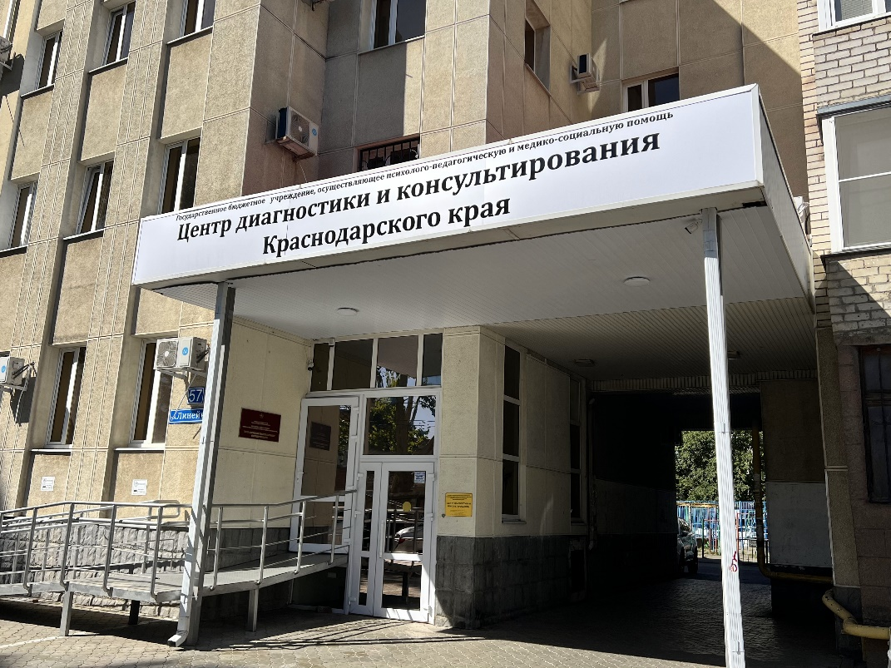
Государственное бюджетное учреждение,
осуществляющее психолого-педагогическую
и медико-социальную помощь
«Центр диагностики и консультирования»
Краснодарского края

